Slide 2

Obligaciones con el fisco
Presentar declaración anual de operaciones con terceras personas.
Realizar retenciones e ingresos
a cuenta cuando abonen rentas.

Slide 3
Impuestos menores
Impuesto sobre bienes inmuebles.
Impuesto sobre vehículos de tracción mecánica.
Impuesto sobre transmisiones patrimoniales y AJD.
Impuesto sobre construcciones, instalaciones y obras.

Slide 4

Impuestos mayores
IAE (Impuesto sobre actividades económicas).
IVA (Impuesto sobre el valor añadido).
IRPF (Impuesto sobre la renta de las personas físicas).
IS (Impuesto de sociedades).

Slide 5
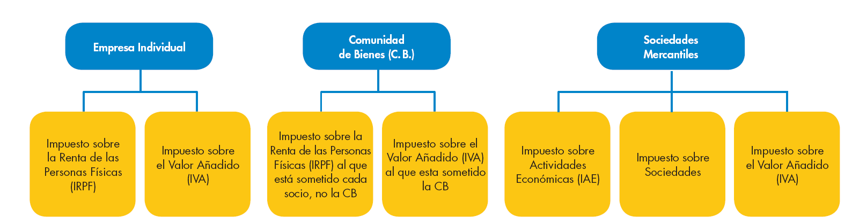
Impuestos que afectan a cada tipo de empresas

Slide 6

IAE (Impuesto de actividades económicas)
Todas las empresas deberán darse de alta en el censo.
Solo pagarán las sociedades
que facturen más de un millón de euros al año.

Slide 7

IVA (Impuesto sobre el valor añadido)
Régimen general.
Regímenes especiales.

Slide 8

IRPF (Impuesto sobre la renta de las personas físicas)
Empresas individuales.
Tres formas de calcular los beneficios:
      Estimación directa normal.
      Estimación directa simplificada.
      Estimación objetiva singular.

Slide 9
IS (Impuesto de sociedades)
Empresas con forma jurídica de sociedad.
De los más afectados por la reforma fiscal 2015:
http://www.agenciatributaria.es/AEAT.internet/Inicio/_componentes_/_Le_interesa_conocer/Reforma_tributaria_2015.shtml

